Slide 1
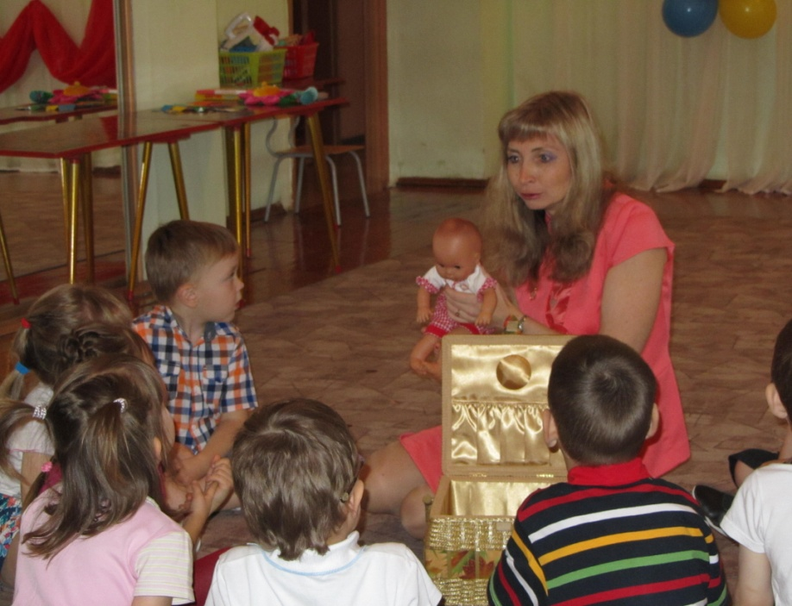
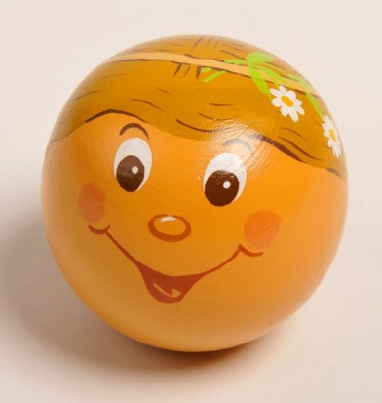
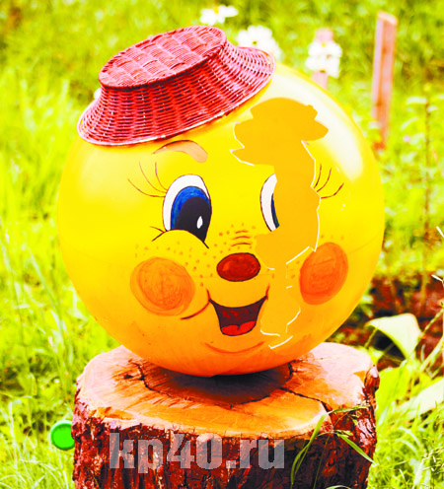
Средняя группа «Веселые колобки»
МБДОУ – детский сад
компенсирующего вида № 302

Slide 2
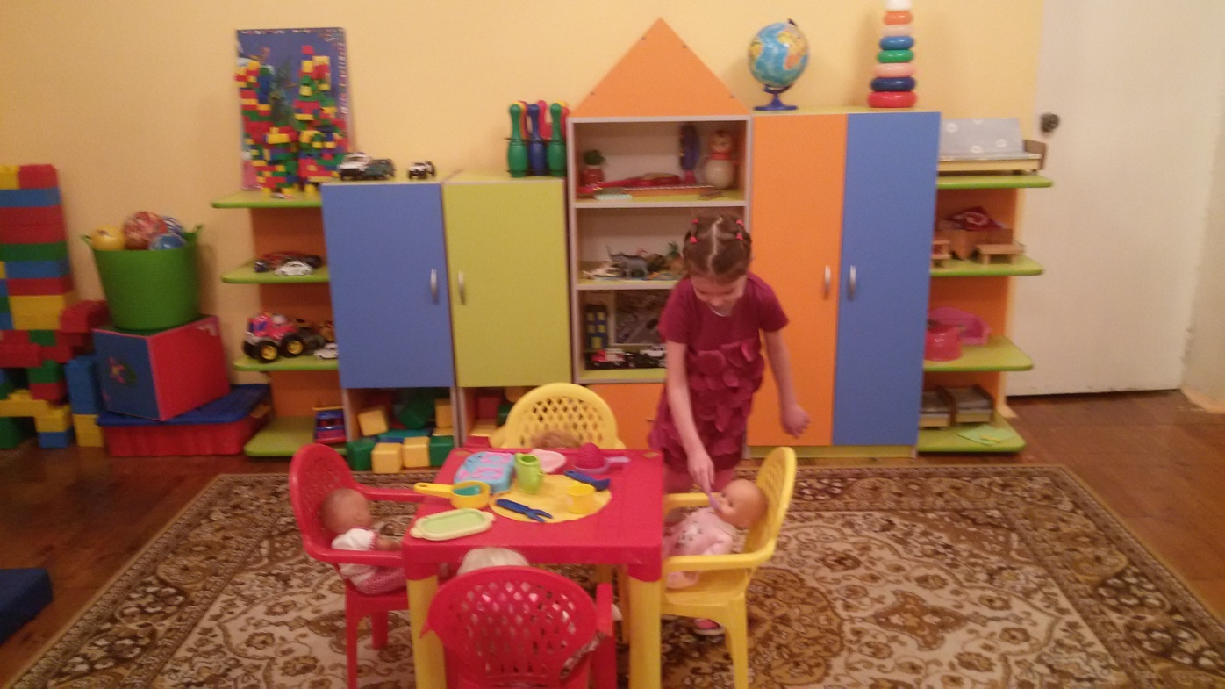
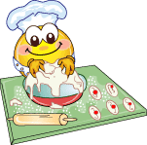
В детский садик свой детишки С радостью всегда идут, И девчонки, и мальчишки, Очень нравится им тут!

Slide 3
В группе средней у нас Очень интересно! Хотим мы провести для Вас Экскурсию все вместе.

Slide 4
Мы двери в сказку открываем, И в нашу группу приглашаем! Здесь солнышко всегда сияет, Нам настроение поднимает.

Slide 5
Диванчик здесь удобный есть, Кто хочет, тот и может сесть.

Slide 6
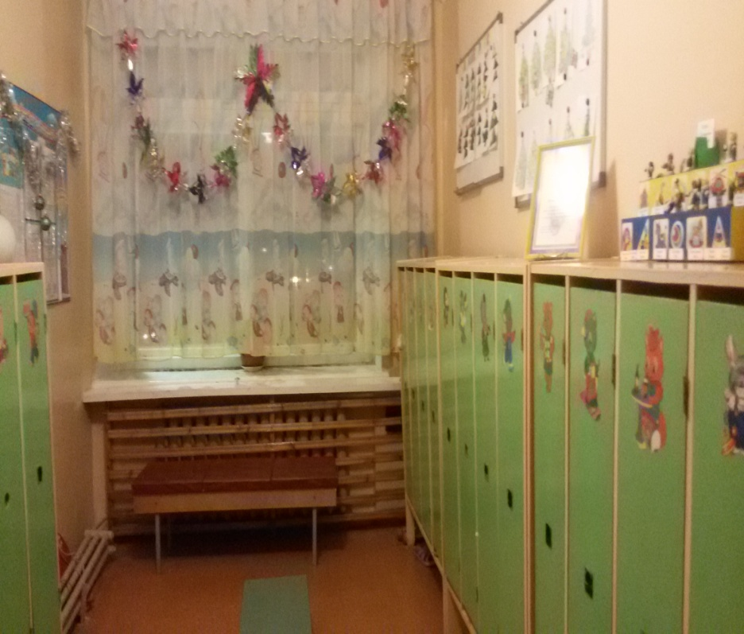
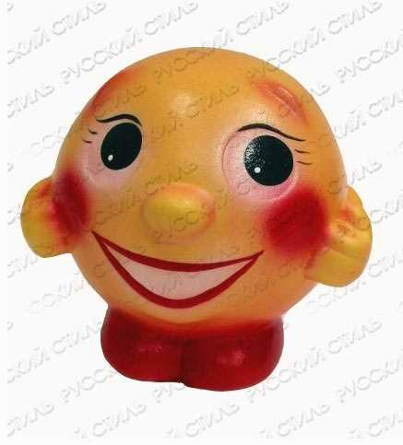
В раздевалке шкафчики. В них пальто и шарфики, Туфли, шапочки, ботинки, А на шкафчиках картинки:
Знаю я зачем картинки!
Чтоб не путали ботинки,
Туфли, шапочки, пальтишки
Вани, Даши и Маришки.

Slide 7
С вами в группу мы попали, Вы такого не видали.

Slide 8
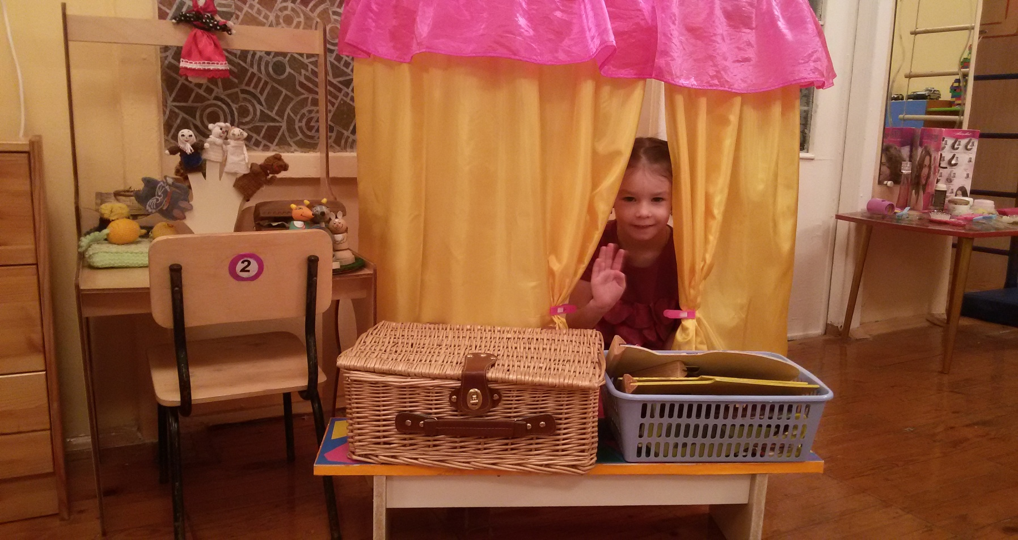
Все, о чем мечтали…здесь непременно это есть!
Есть волшебный сундучок,
Там куклы разные из сказок:
Лисичка, зайчик, старичок,
В наших руках ожили сразу

Slide 10
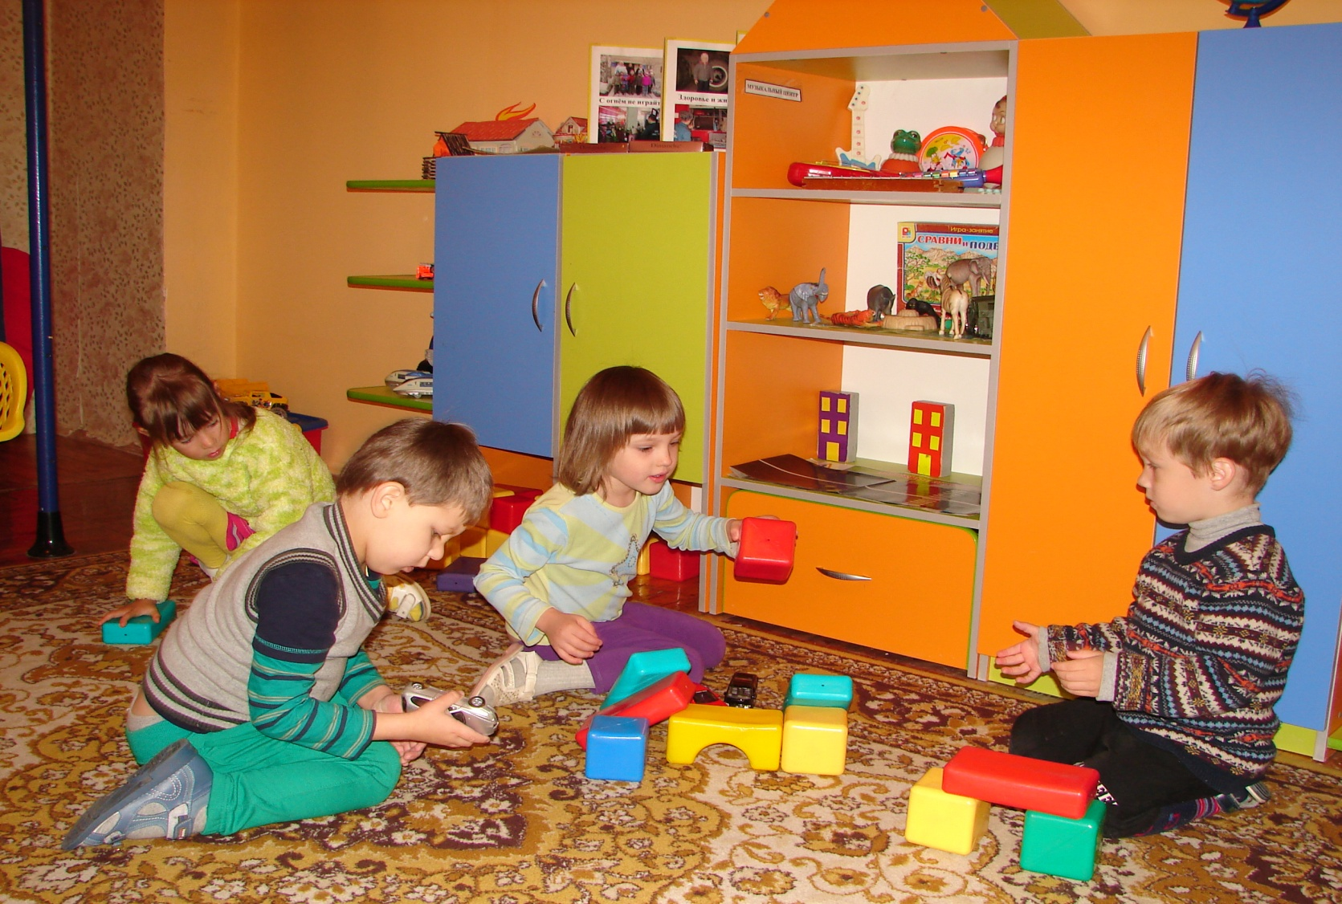
Здесь учимся строить, соображать, Логически думать, ум развивать.

Slide 11
Вот наш паровоз, Он нам игры привез.

Slide 12
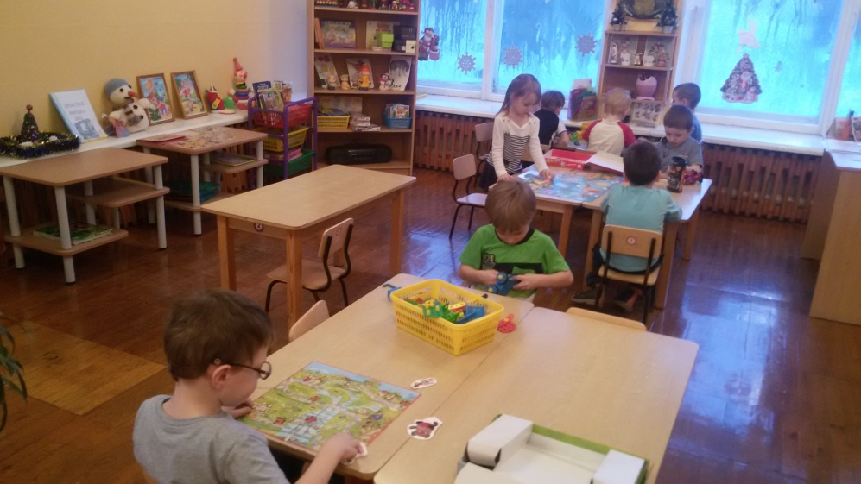
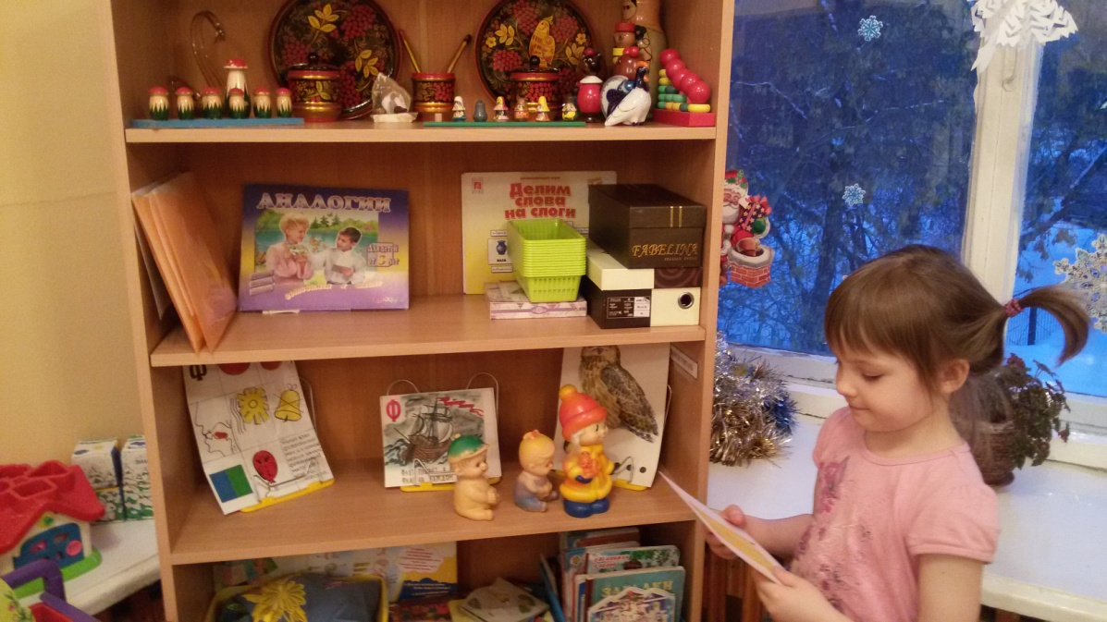
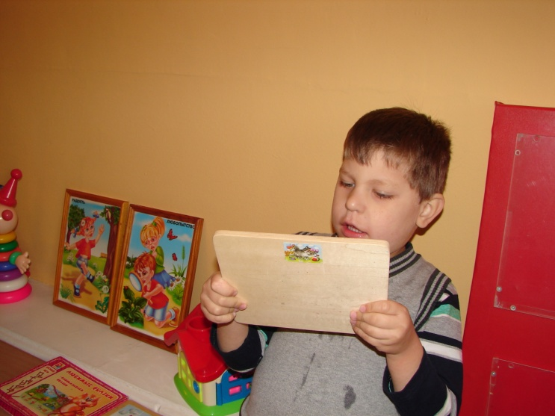
Все игры у нас познавательные,
Учимся быть мы внимательными.

Slide 13
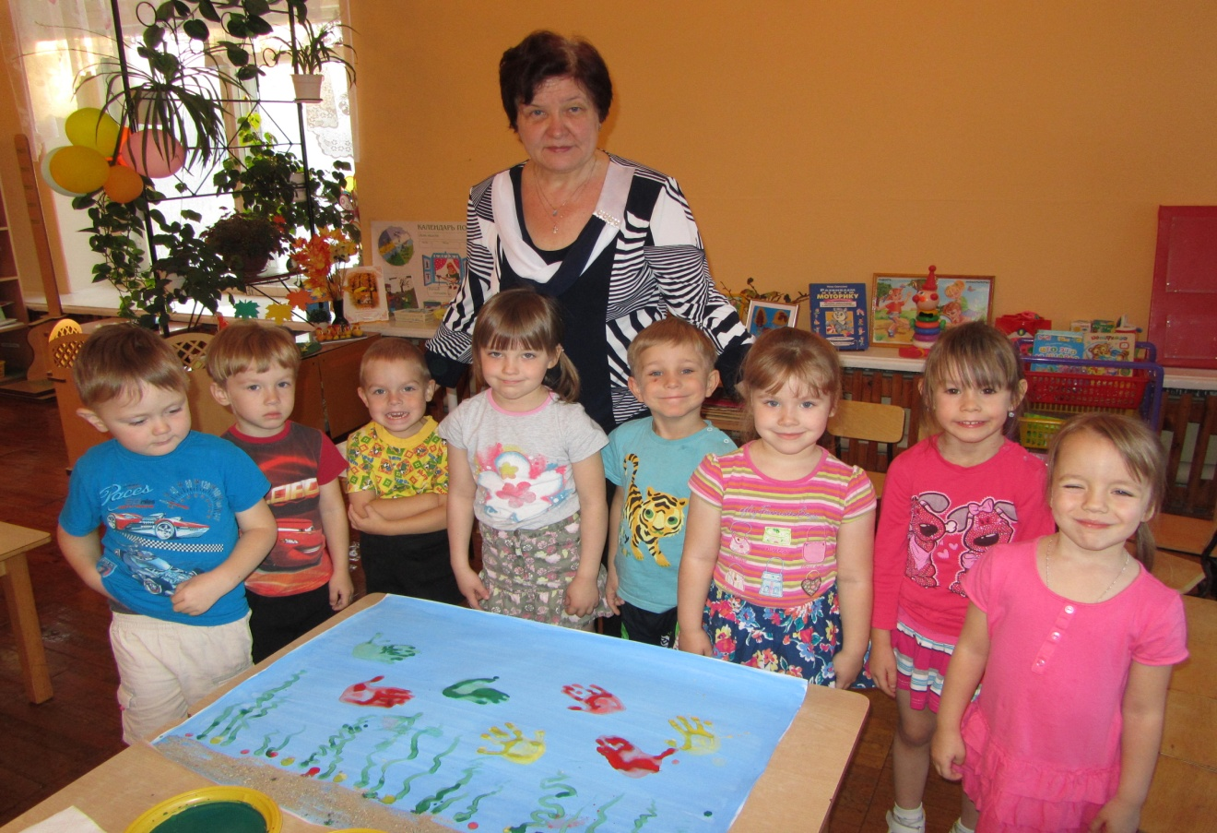
Воспитатель помогает Много нового узнать. Учимся мы здесь, играя, Легче мир так познавать.

Slide 14
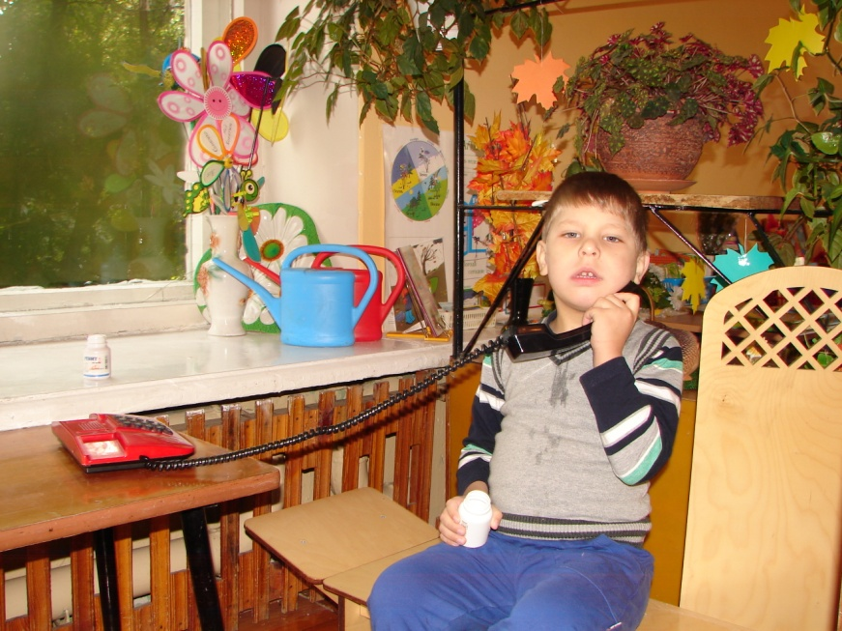
В уголке уединения, Можно в тишине побыть.
Исчезнут все твои волнения, Ведь можно маме позвонить.

Slide 15
Есть уголок природы в нашей группе, Там обезьяна на ветвях качается, Растения, болото, рыбки, Нам наблюдать за ними нравится.

Slide 16
На полках книг у нас несчесть, Разных народов сказки есть. Нам воспитатель их читает, Каждый из нас себя героем представляет.

Slide 17
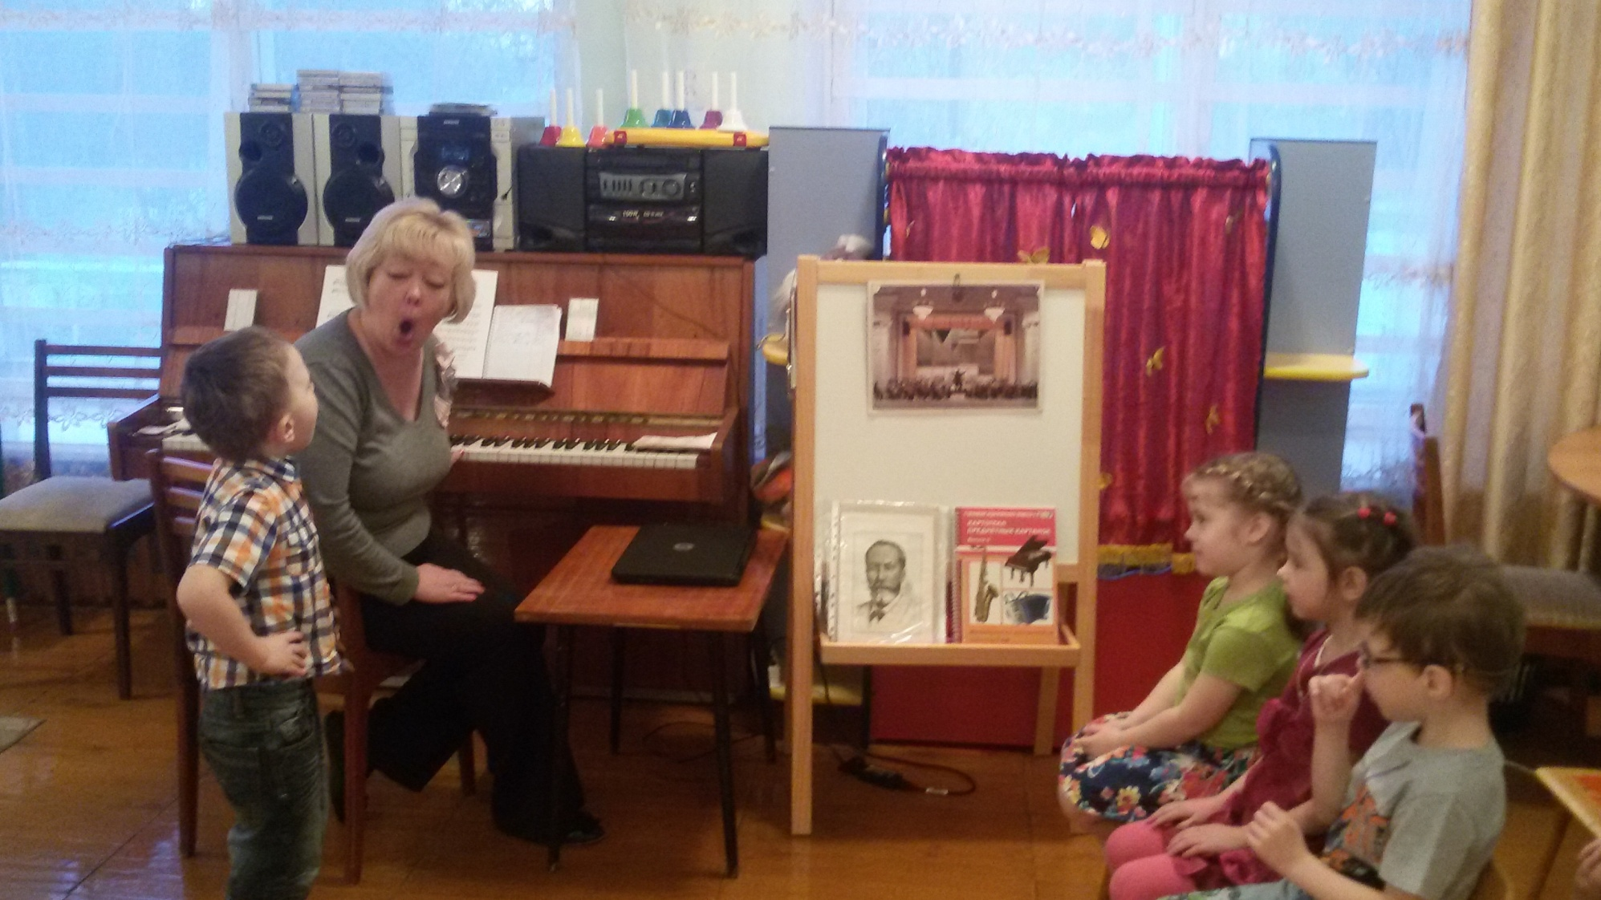
Колокольчики звенят, Барабанчики гремят, Маракасы, дудки, бубны, Строим музыкальный лад.

Slide 18
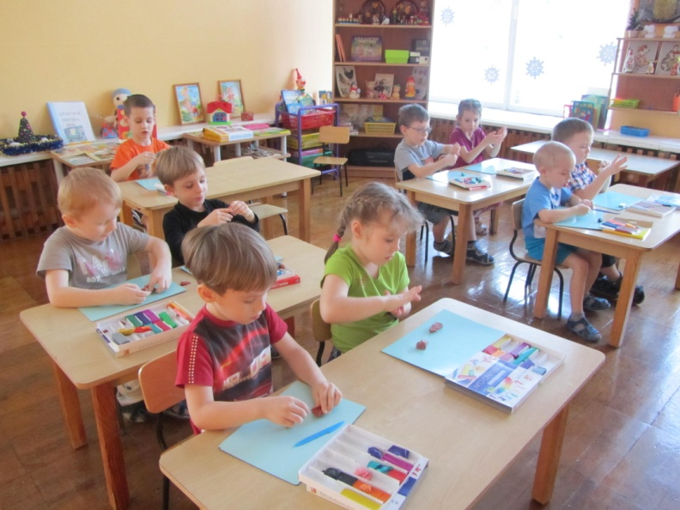
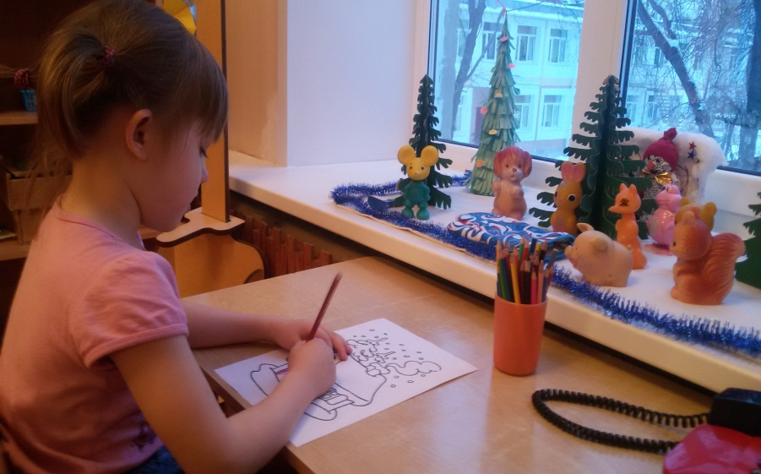
И в восемь лет, и в три и в пять Все дети любят рисовать. Мы с тобою целый мир на бумаге создадим: Птиц и рыб, дома, людей, Даже сказочных зверей.

Slide 19
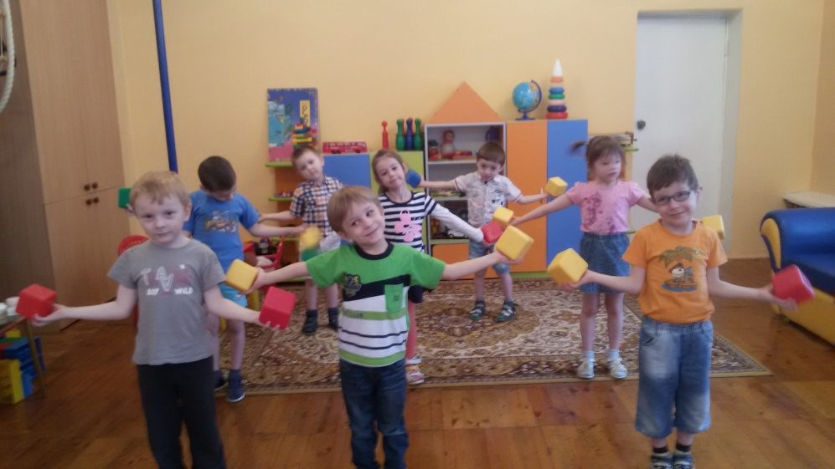
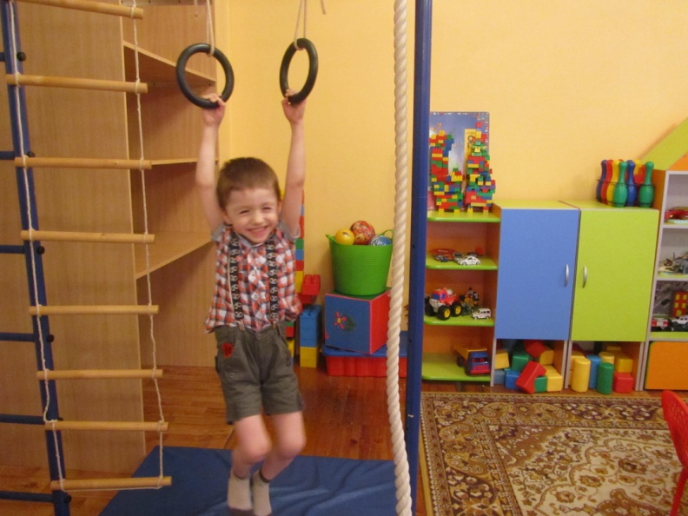
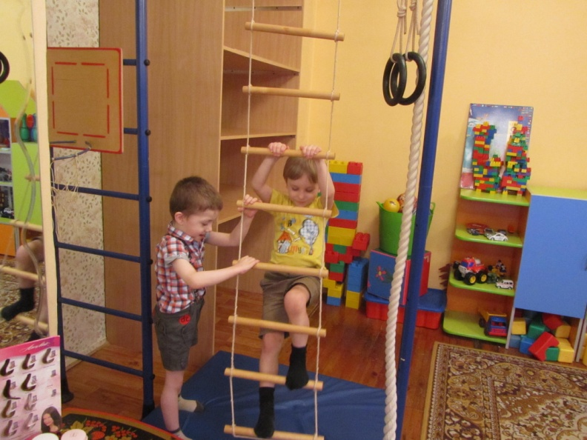
Чтоб успешно развиваться,
Нужно спортом заниматься.
Нам полезно без сомнения
Все, что связано с движением.
Будем вместе мы играть,
Бегать, прыгать и скакать!

Slide 20
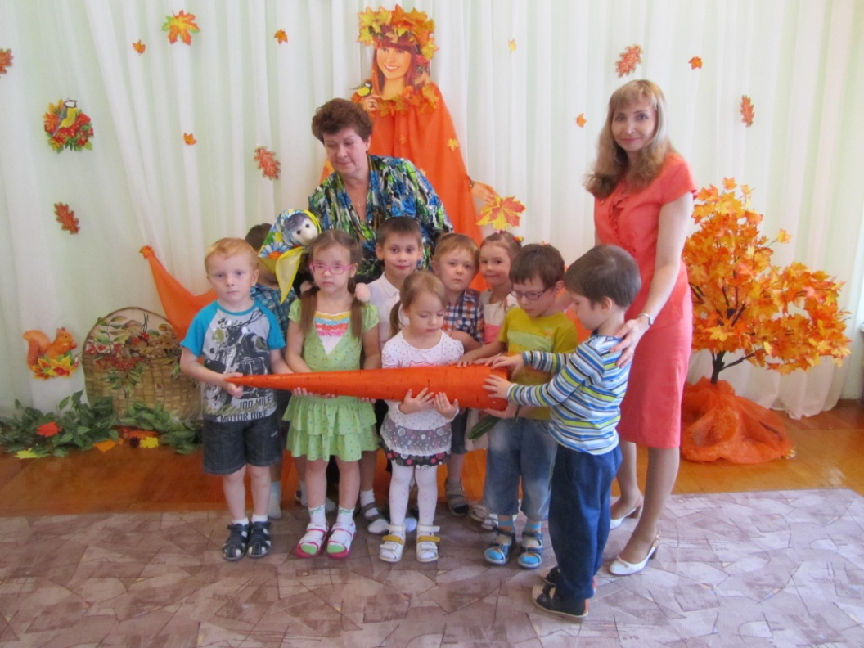
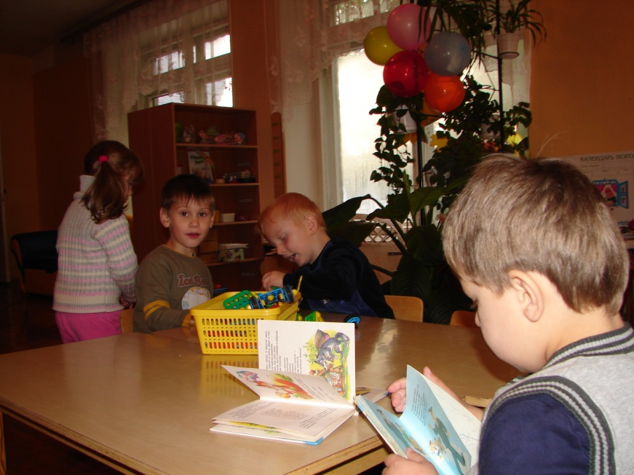
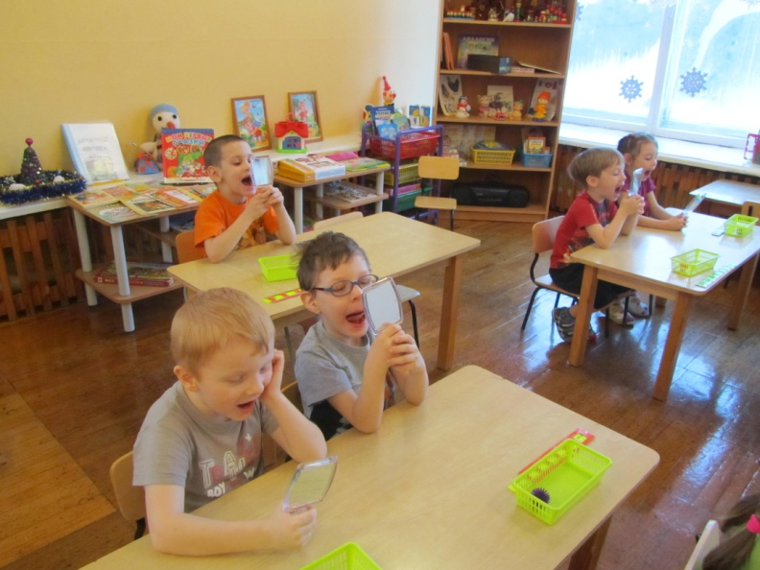
В игры разные играем, Всех с собою приглашаем!

Slide 21
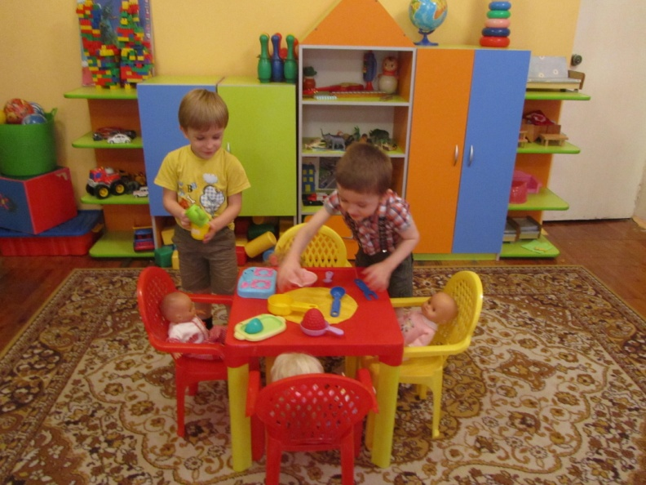
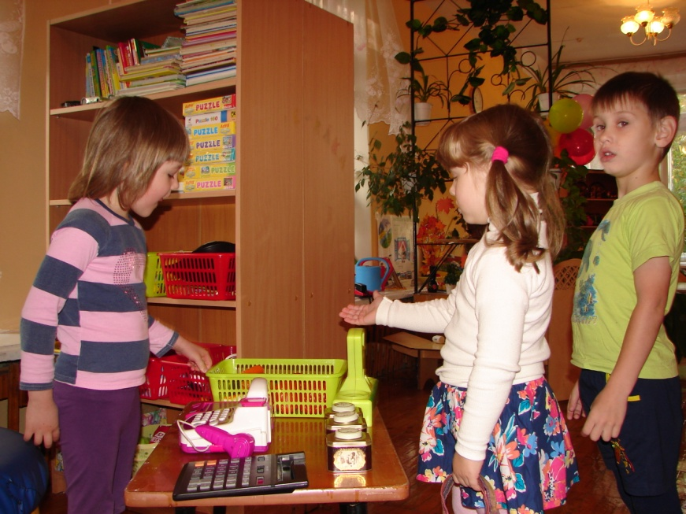
Любим в магазин играть,
Печь пирог, стол накрывать.
Больных лечить…и непременно
Прическу сделать современной!

Slide 22
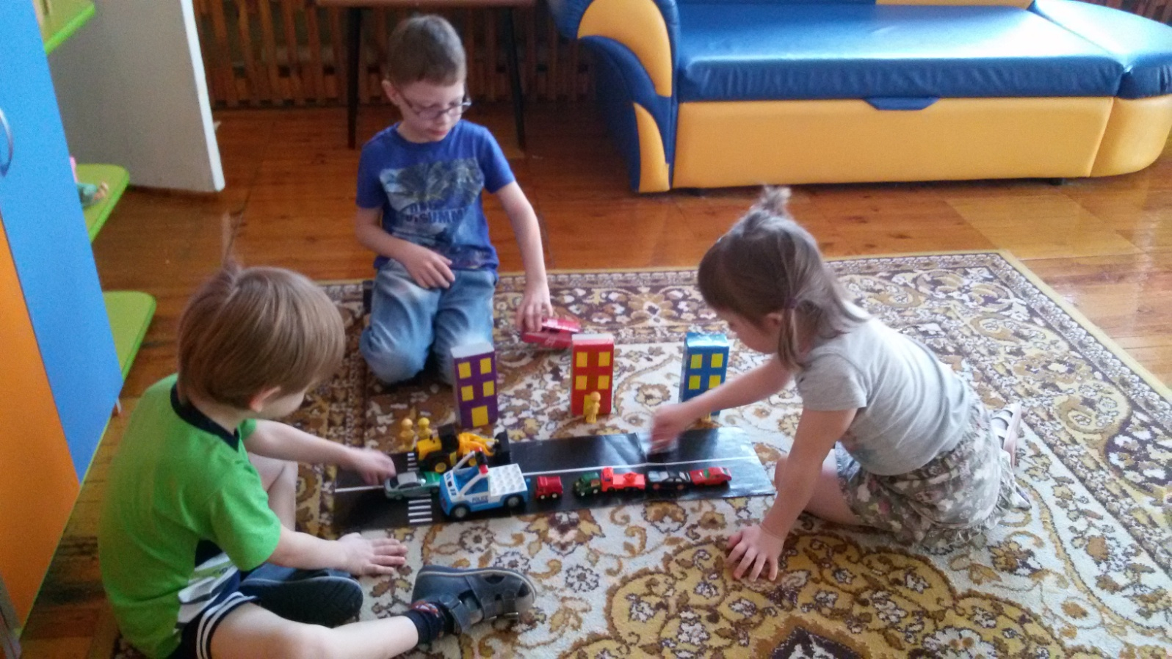
Как дорогу перейти, Как в транспорте себя вести. Запомним мы с тобой, играя, Все правила движенья изучая.

Slide 23
Вот так мы живём,
Много познаём,
Весело играем,
Всех в гости приглашаем!

